Slide 1

THỜI GIAN. GIỜ VÀ LỊCH
Bài 37
Chủ đề
9
LUYỆN TẬP CHUNG
(Tiết 1)

Slide 2

Sách Toán_trang 84

Slide 3
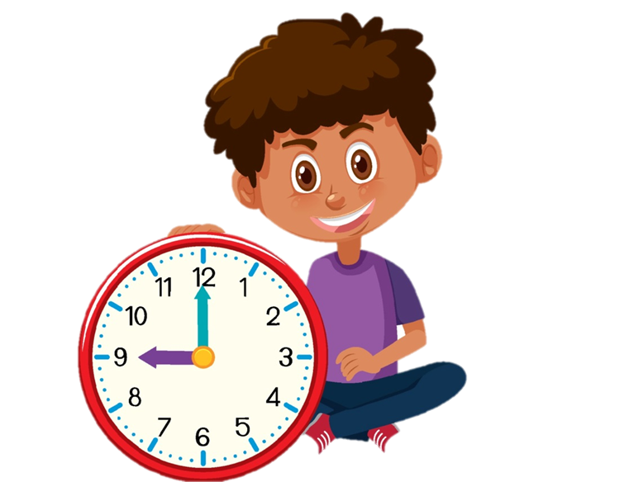
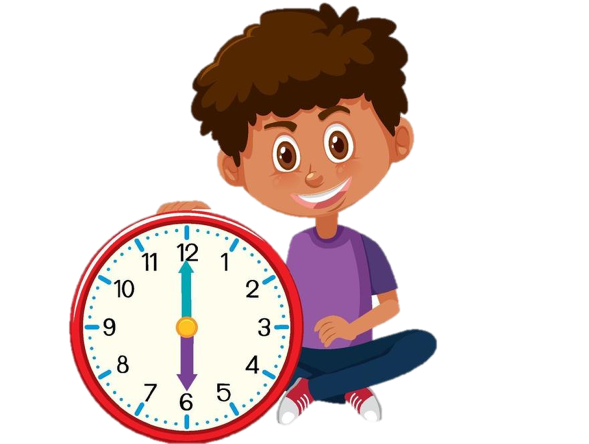
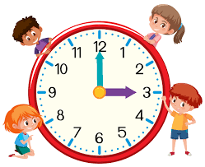
1
Đồng hồ chỉ mấy giờ?
3 giờ
9 giờ
6 giờ

Slide 4
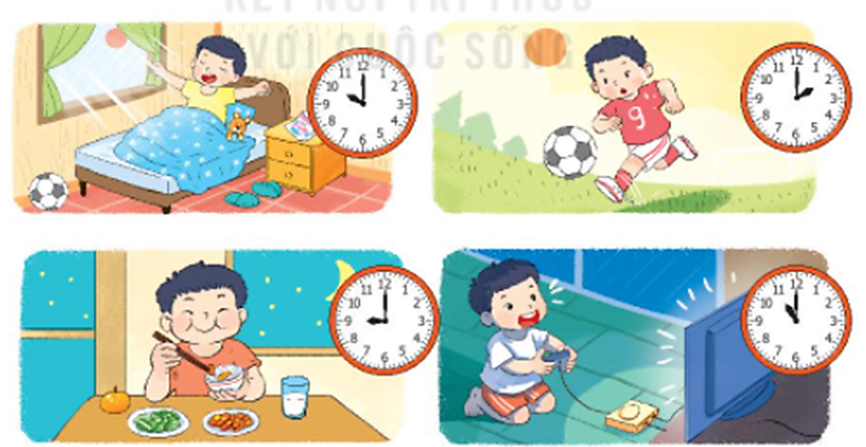
2
Đây là các hoạt động của Việt trong ngày chủ nhật.
Việt làm gì lúc mấy giờ? Em có nên như Việt không?

Slide 5
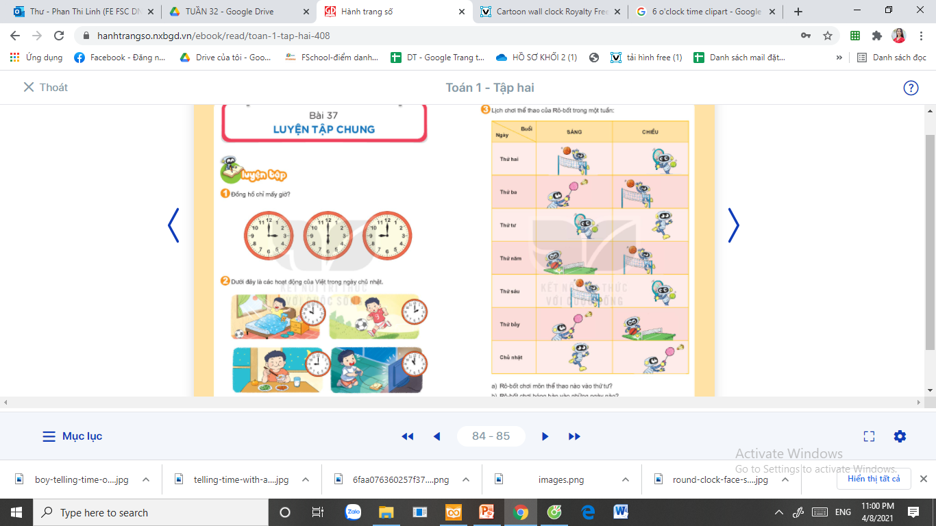
3
Lịch chơi thể thao của Rô-bốt trong một tuần:
SÁNG
CHIỀU
SÁNG
CHIỀU
Thứ sáu
Thứ hai
Thứ ba
Thứ bảy
Thứ tư
Chủ nhật
Thứ năm
a) Rô-bốt chơi môn thể thao nào vào thứ tư?
c) Ngày nào Rô-bốt chơi môn thể thao giống ngày thứ hai?
b) Rô-bốt chơi bóng bàn vào những ngày nào?

Slide 6


Dặn dò
Thực hành lại các bài tập
Xem trước bài 37 (Tiết 2)
Xem lại nội dung bài đã học

